Slide 1
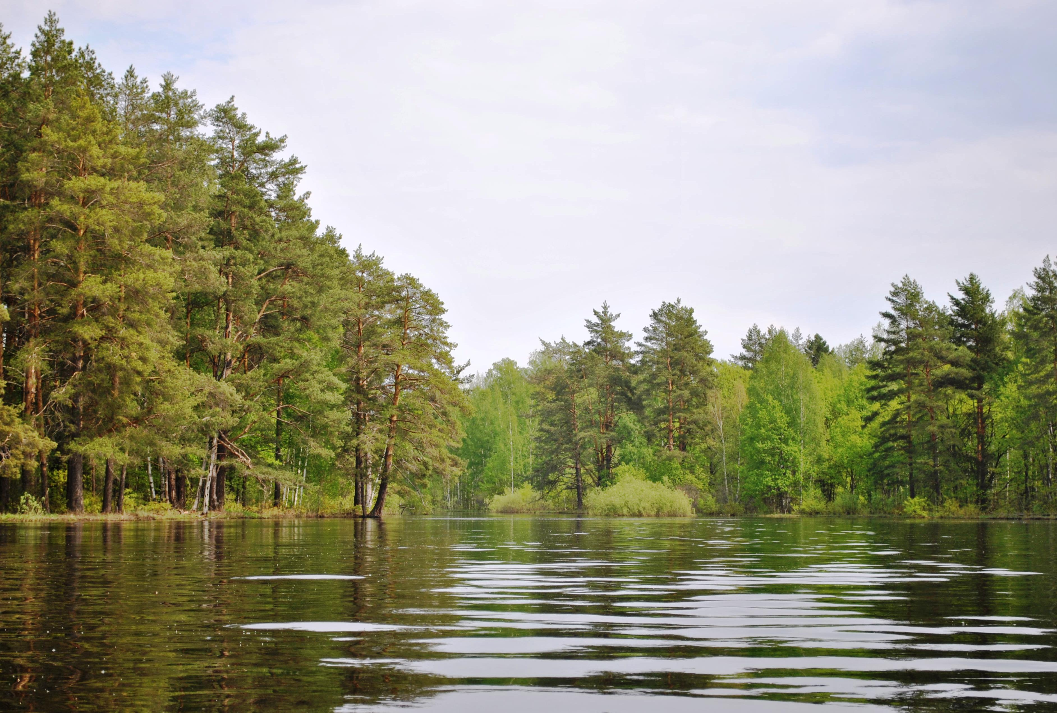
Владимир Михайлович Галушин
и Окский заповедник

Slide 2
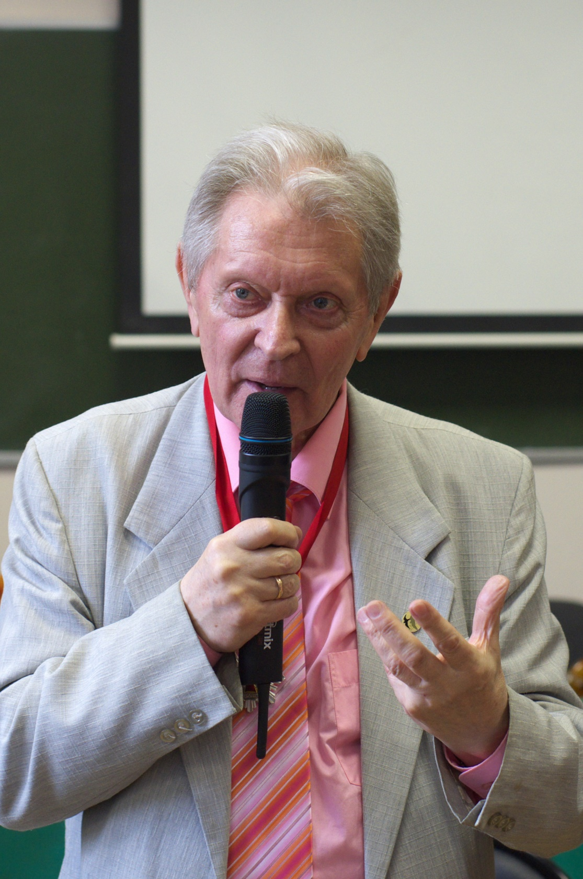

Slide 3
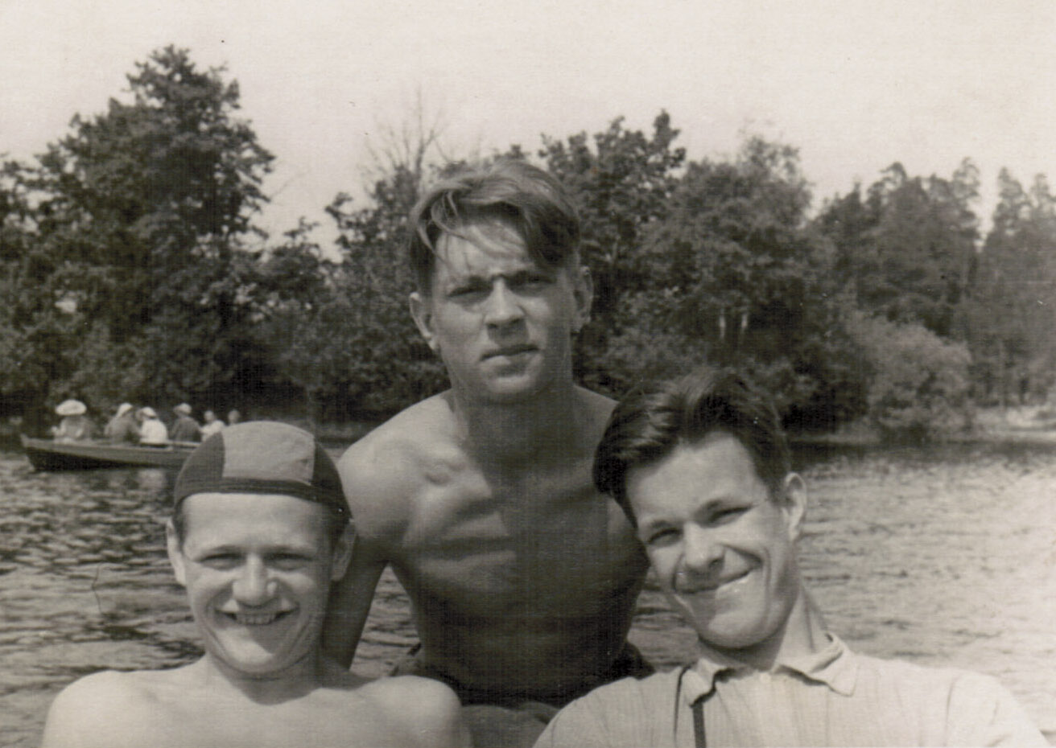
Студенты: В.М. Галушин (по центру), М.Д. Сонин и С.Г. Приклонский. 1951 г.

Slide 4
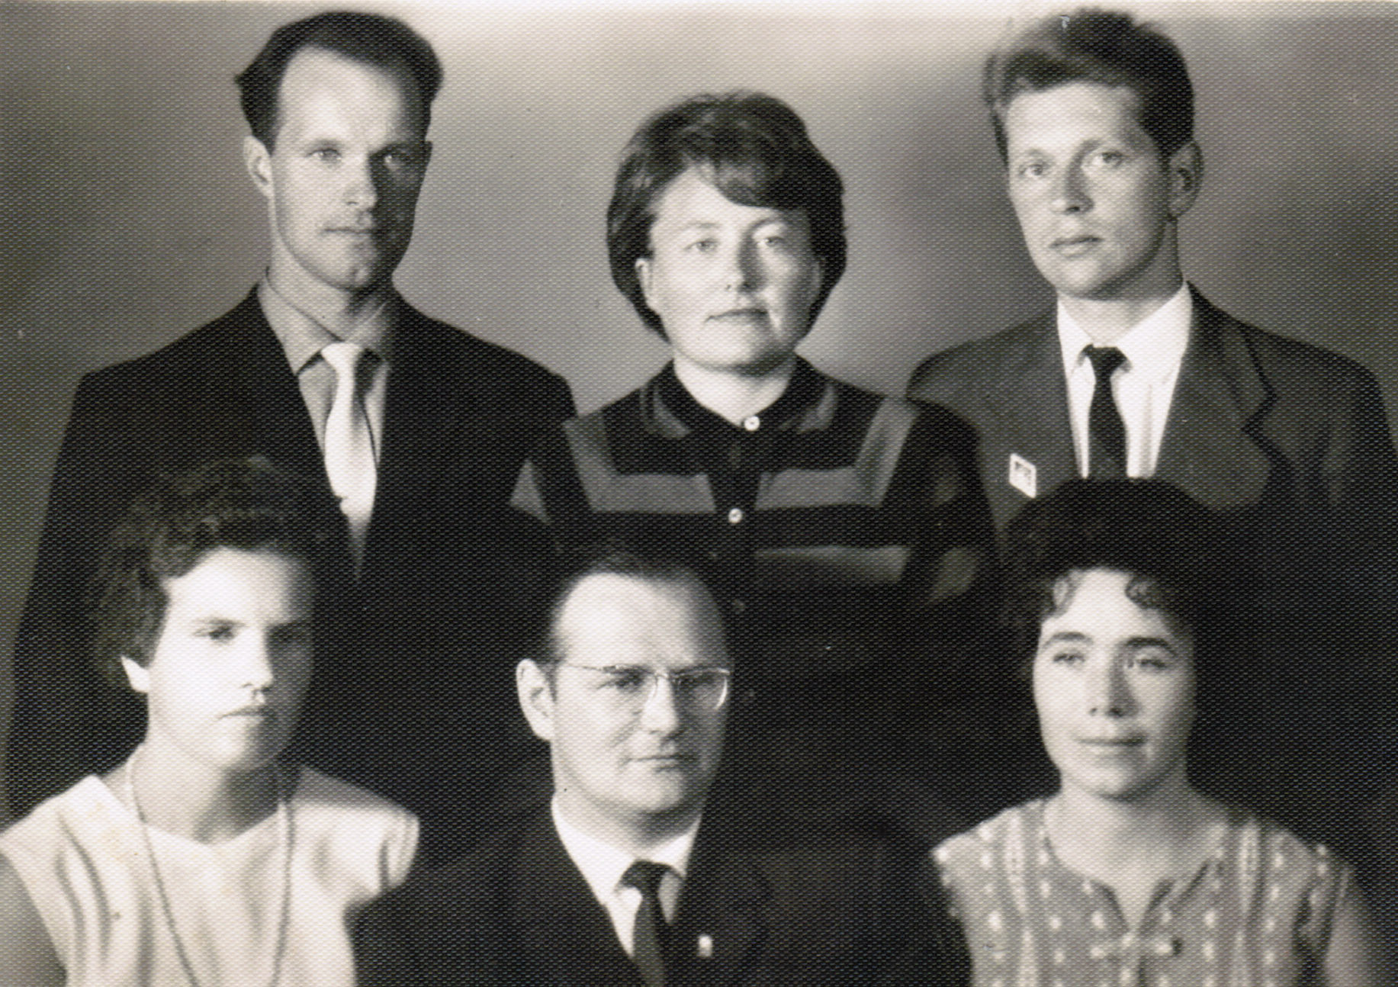
В.М. Галушин, С.Г. Приклонский, М.Д. Сонин после окончания Горьковского университета

Slide 5
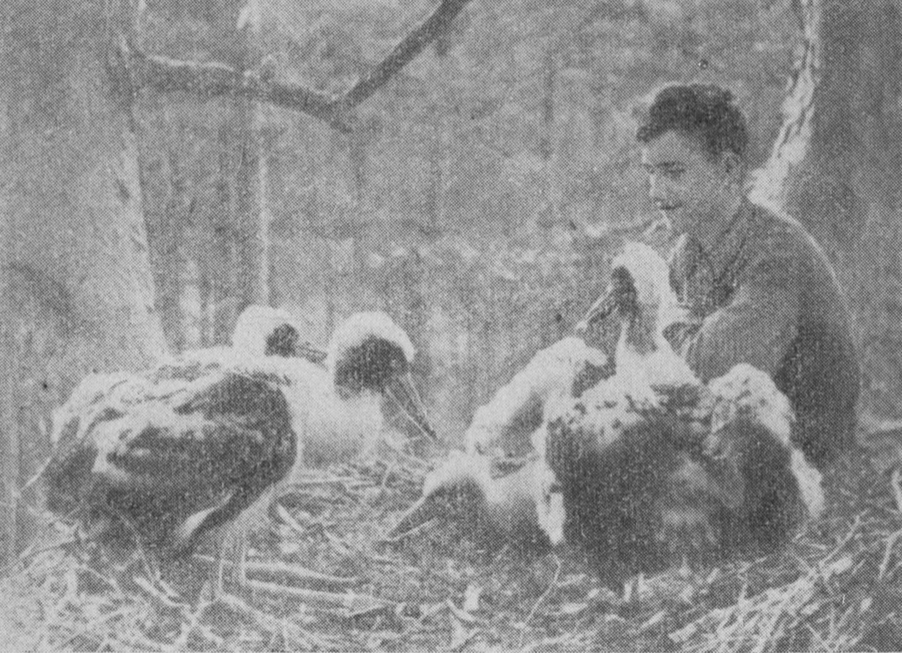
В.М. Галушин в гнезде чёрного аиста в Окском заповеднике

Slide 6
Список статей В.М. Галушина, подготовленных по материалам, собранным в Окском заповеднике и Рязанской области
Галушин В.М. 1958. К экологии скопы в Окском заповеднике // [Т2]: 158-161.
Галушин В.М. 1958. Определение возраста птенцов чёрного коршуна // [Т2]: 170-176.
Галушин В.М. 1958. Экология и практическое значение некоторых редких видов дневных хищных птиц // Тез. докл. конф. молодых научных сотрудников фак-та естеств. МГПИ им. В.И. Ленина, М: 13-15.
Галушин В.М. 1959. Количественная оценка воздействия чёрного коршуна на численность чирка-трескунка и коростеля в Окском заповеднике // Тез. докл. 2 Всес орнитол. конф., ч. 2, М: 22-24.
Галушин В.М. 1959. Некоторые данные по гнездованию змееяда в Рязанской области // Орнитология, вып. 2, М: 153-156.
Галушин В.М. 1960. Изучение питания птенцов хищных птиц с помощью гнездового ящика // Зоол. журн. Т. 39, вып. 3: 429-432.
Галушин В.М. 1960. Количественная оценка воздействия коршуна на численность птиц Окской поймы // Орнитология, вып. 3: 161-172.
Галушин В.М. 1960. Материалы по развитию птенцов скопы (Pandion haliaetus L.) // Учён. зап. фак-та естествознан. МГПИ им. В.И. Ленина, вып. 4: 180-183.
Галушин В.М. 1960. Меченье материалов для постройки гнёзд, как метод изучения гнездовых территорий // Тез. докл. 4 Прибалт. орнитол. конф., Рига: 19-20.
Галушин В.М. 1960. Показатели воздействия пернатых хищников на численность их жертв // Докл. АН СССР, т. 132, № 4: 936-938.

Slide 7
Галушин В.М. 1961. Абсолютный учёт численности дневных хищных птиц в районе Окского заповедника // Тез. докл. совещ. по вопр. организ. и методам учёта ресурсов фауны наземн. позвон., М: 146-147.
Галушин В.М. 1962. Большой подорлик долины р. Оки и его воздействие на численность некоторых птиц // Уч. зап. МГПИ им. В.И. Ленина, № 186: 115-151.
Галушин В.М. 1962. Критерии оценки роли пернатых хищников в природе и хозяйстве человека // Мат-лы 3 Всес. орнитол. конф., Львов, кн. 1: 91-94.
Галушин В. 1963. Учитывать конкретные условия // Ж. “Охота и охотн. хоз-во”, № 6: 24-27. (Участие в дискуссии о роли хищных птиц в охотн. хоз-ве на основе данных по ОГЗ).
Галушин В.М. 1964. Предварительная оценка некоторых аспектов охотхозяйственной значимости хищных птиц // Тез. докл. 2 научн. конф. зоологов пединститутов РСФСР, Краснодар: 147-150.
Галушин В.М. 1966. Внутриареальные перемещения хищных птиц, как средство стабилизации численности их видового населения // Тез. докл. 4 межвузовской зоогеографич. конф., Одесса: 56-57.
Галушин В.М. 1966. Синхронный и асинхронный типы движения системы хищник-жертва // Журн. общей биол., т. 27, № 2: 196-208.
Галушин В.М. 1966. Состав и динамика населения хищных птиц Европейского центра СССР. Автореф. канд. дисс., Московск. госуд. пед. ин-т им. В.И. Ленина, М: 22 с.
Галушин В.М. 1967. Численность хищных птиц Европейского центра СССР // Мат-лы 3 зоол. конф. педагогич. ин-тов, Волгоград: 406-408.

Slide 8
Галушин В.М. 1970. Опыт определения размеров изъятия, осуществляемого хищными птицами из популяций пернатой дичи в центре Европейской части СССР // Тр. 9 Междунар. конгр. биологов-охотоведов. (Москва, сент. 1969), М: 553-562.
[Галушин В.М.] Galushin V.M. 1970. A quantitative estimation of predatory birds pressure upon game bird populations in the Central region of the European part of the USSR // Transact. of the lX Int. Congr. of Game Biologists, M: 553-562.
[Галушин В.М.] Galushin V.M. 1970. Ecological and economic effects of birds of prey in the Central Region of the European part of the USSR with special reference to the “Index of Predatory Pressure” as a means for estimating these effects // 11-th Techn. Meet. Int. Union for Conserv. of Nature, New Delhi, India, v. 1: 166-174.
Галушин В.М. 1970. Хищные птицы. Изд-во “Лесн. промышл.”: 136 с.
Галушин В.М. 1971. Численность и территориальное распределение хищных птиц Европейского центра СССР // [Т8]: 5-132.
[Галушин В.М.] Galushin V.M. 1972. Birds of prey protection: ecological study - wide discussion - new legistation // Conserv. of Nature in the Soviet Union, M: 199-208.
Галушин В.М. 1974. Охрана хищных птиц (от экологических исследований - к новому законодательству) // Сб. научн. трудов Моск. вет. акад., т. 72, М: 139-143.
Галушин В.М. 1974. Участие орнитологов кафедры зоологии Московского государственного педагогического института им. В.И. Ленина в изучении сезонных и иных перемещений птиц Европейской части СССР // [И3]: 31-32.
Галушин В.М. 1974. Хищные птицы и современная среда: конспект проблемы // Мат-лы 6 Всес. орнитол. конф., ч. 1, М: 42-45.
[Галушин В.М.] Galushin V.M. 1974. Synchronous fluctuations in populations of some raptors and their prey // J. “Ibis”, v. 116, № 2: 127-134.

Slide 9
Галушин В.М. 1977. Опыт обзора проблемы: хищные птицы и современная среда // Адаптивные. особ. и эвол. птиц, М, “Наука”: 78-88.
Галушин В.М. 1978. Змееяд // Природа, № 8: 158.
Галушин В.М. 1980. Современное состояние численности хищных птиц в Европейской части СССР // Экология, география и охрана птиц, Л: 156-167.
[Галушин В.М.] Galushin V.M. 1981. Canges in population status and nest range distribution of Falkoniformes in the USSR since 1950 // Raptor Research, 15, № 1: 4-11.
Галушин В.М. 1982. Адаптации хищных птиц к современным антропогенным воздействиям // Зоол. журн. Т. 61, вып. 7: 1088-1096.
Галушин В.М. 1982. Роль хищных птиц в экосистемах // Итоги науки и техники. Сер. “Зоол. позвоночн.”, т. 11: 158-239.
Галушин В.М., Карпович В.Н. 1960. Гнездование грачей на высоких зданиях сельских населённых пунктов // Охрана прир. и озеленение, вып. 2, М: 77-78.
Галушин В.М., Голодушко Б.З. 1963. Характер изменчивости и факторы, определяющие размеры охотничьих участков хищных птиц // Тез. докл. 5 Прибалт. орнитол. конф., Тарту: 36-40.
Галушин В.М., Приклонский С.Г. 1965. Значение вороновых птиц в охотничьем хозяйстве // Журн. “Охота и охотн. хоз-во”, № 5: 17-20.
Галушин В.М., Иноземцев А.А. 1970. Опыт оценки хищничества некоторых птиц из отрядов Falconiformes и Passeriformes // Уч. зап. МГПИ им. В.И. Ленина, № 272: 82-90.
Галушин В.М., Соскова Е.А. 1976. Сравнительная характеристика гнездования обыкновенного канюка в условиях заповедного и общего режима // Тез. Всес. научн. конф. зоологов педвузов, Пермь: 220-223.
Приклонский С.Г., Галушин В.М. 1959. Новые данные по экологии чёрного аиста // Тр. 3 Прибалт. орнитол. конф., Вильнюс: 231-236.
Сапетин Я.В., Галушин В.М. 1958. Крупная колония серой цапли // [Т2]: 168-169.

Slide 10
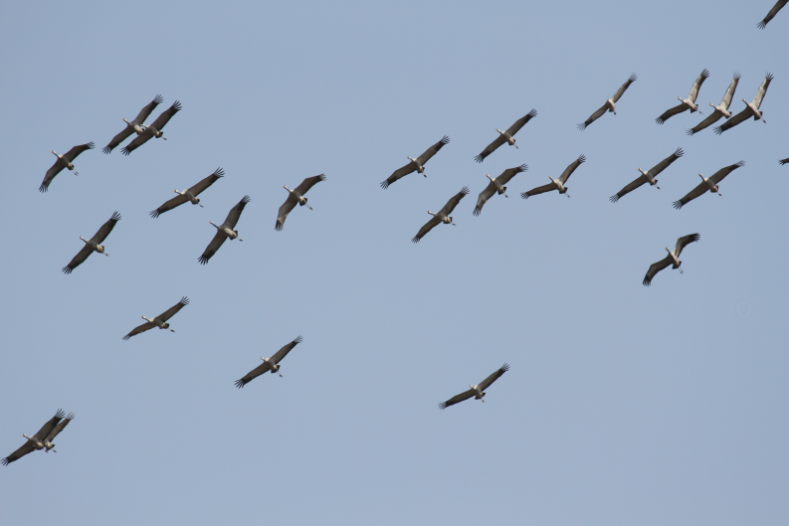
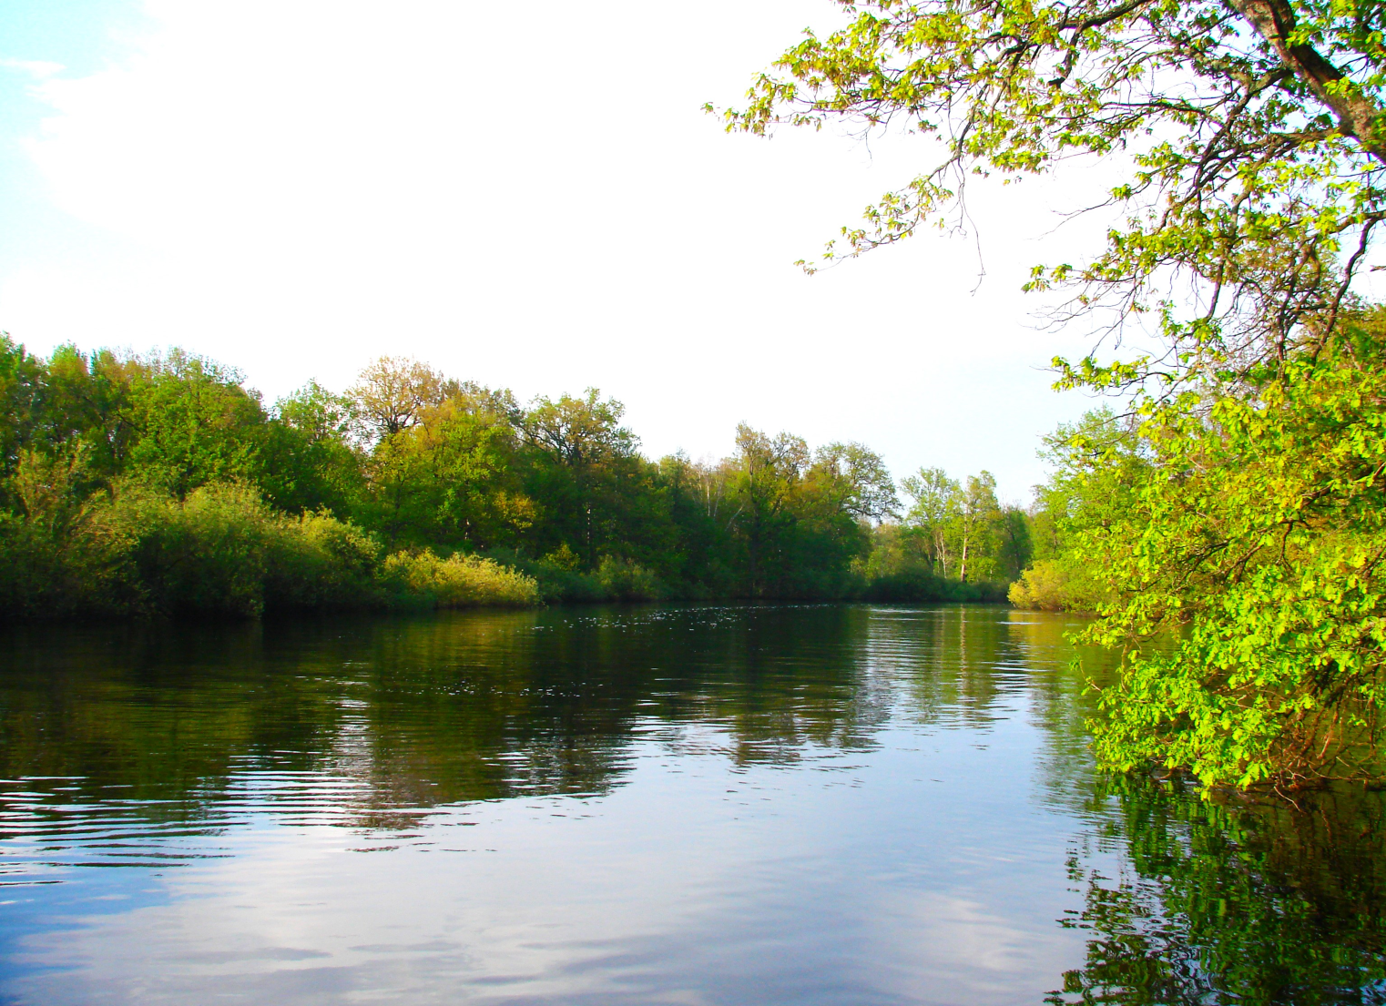
!
Эти фотографии весенней Пры не случайны. В один из приездов в заповедник В.М. обратился ко мне с просьбой прокатить его на моторной лодке по Пре. Сколько же удовольствия он испытал от этой поездки! Я это удовольствие испытывал также — вдвоём (налегке) на моторке по Пре по всем её бесконечным изгибам, иногда движение проходило в прямо противоположном направлении. Он постоянно оборачивался ко мне, чтобы выразить свой восторг — и от реки, и от весны, и от навевающихся воспоминаниях о молодых годах, и вообще — от жизни!

Slide 11
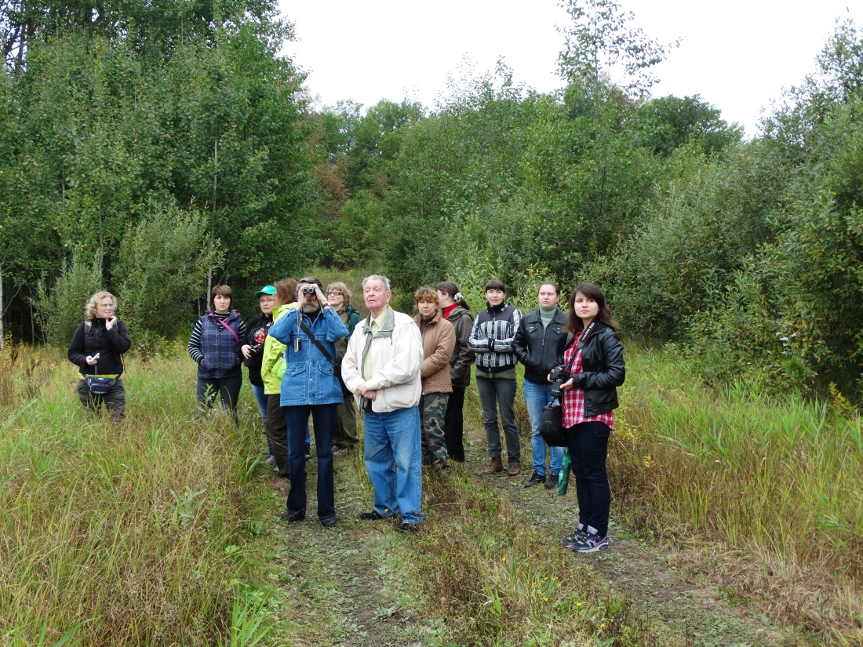
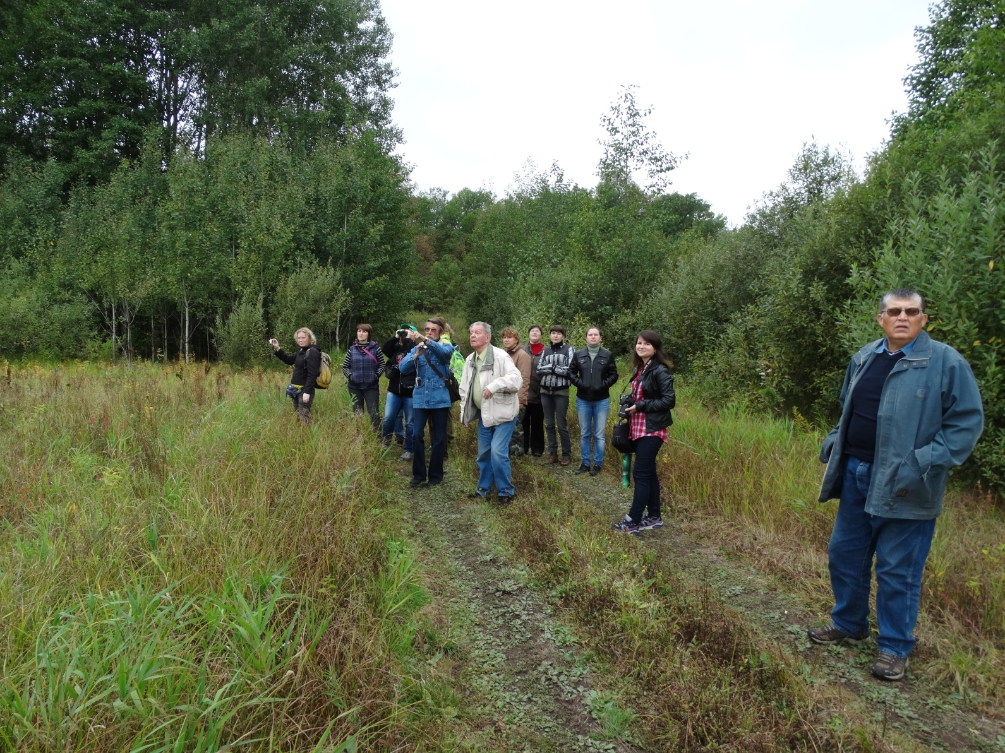
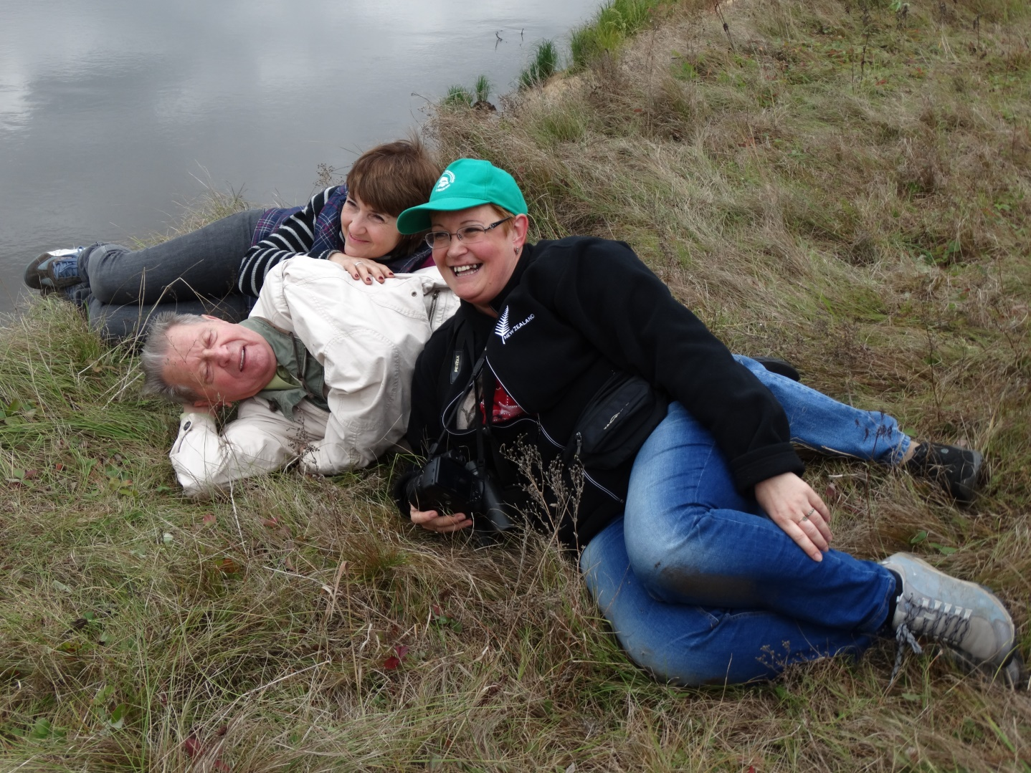
В.М. Галушин в Окском заповеднике во время проведения юбилейной конференции, посвящённой 80-летию его
функционирования

Slide 12
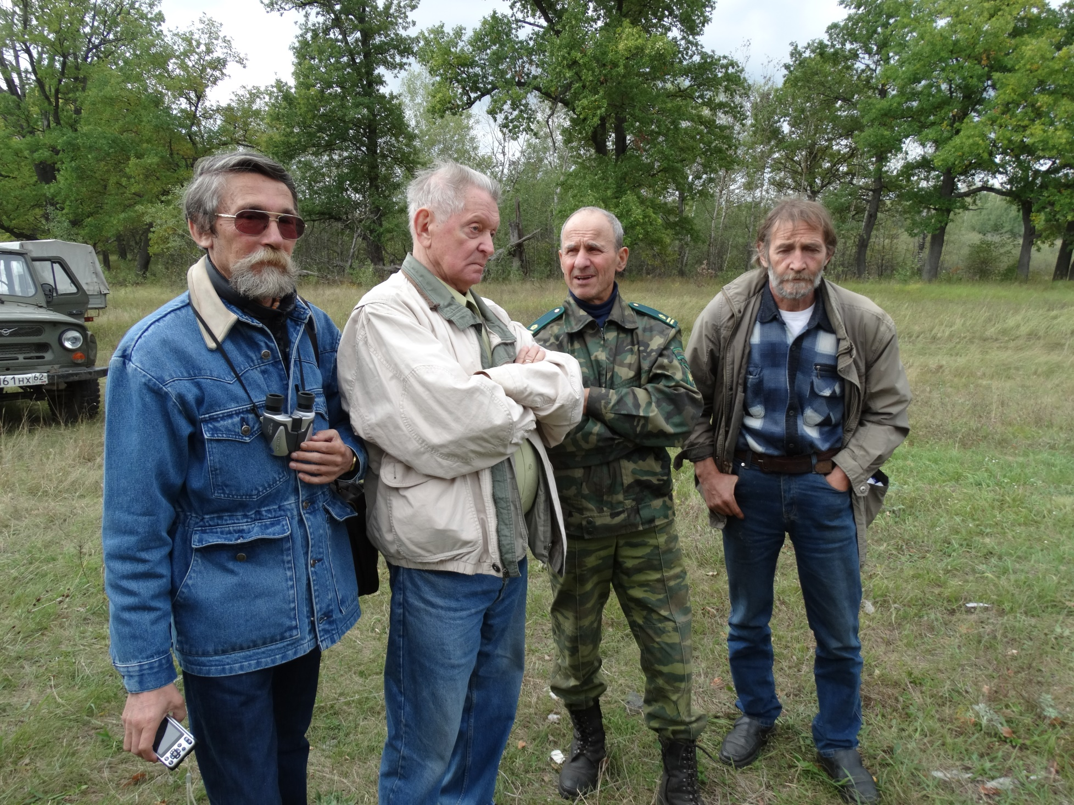
Слева-направо: А.Б. Костин, В.М. Галушин, А.В. Постельных, Ю.М. Маркин

Slide 13
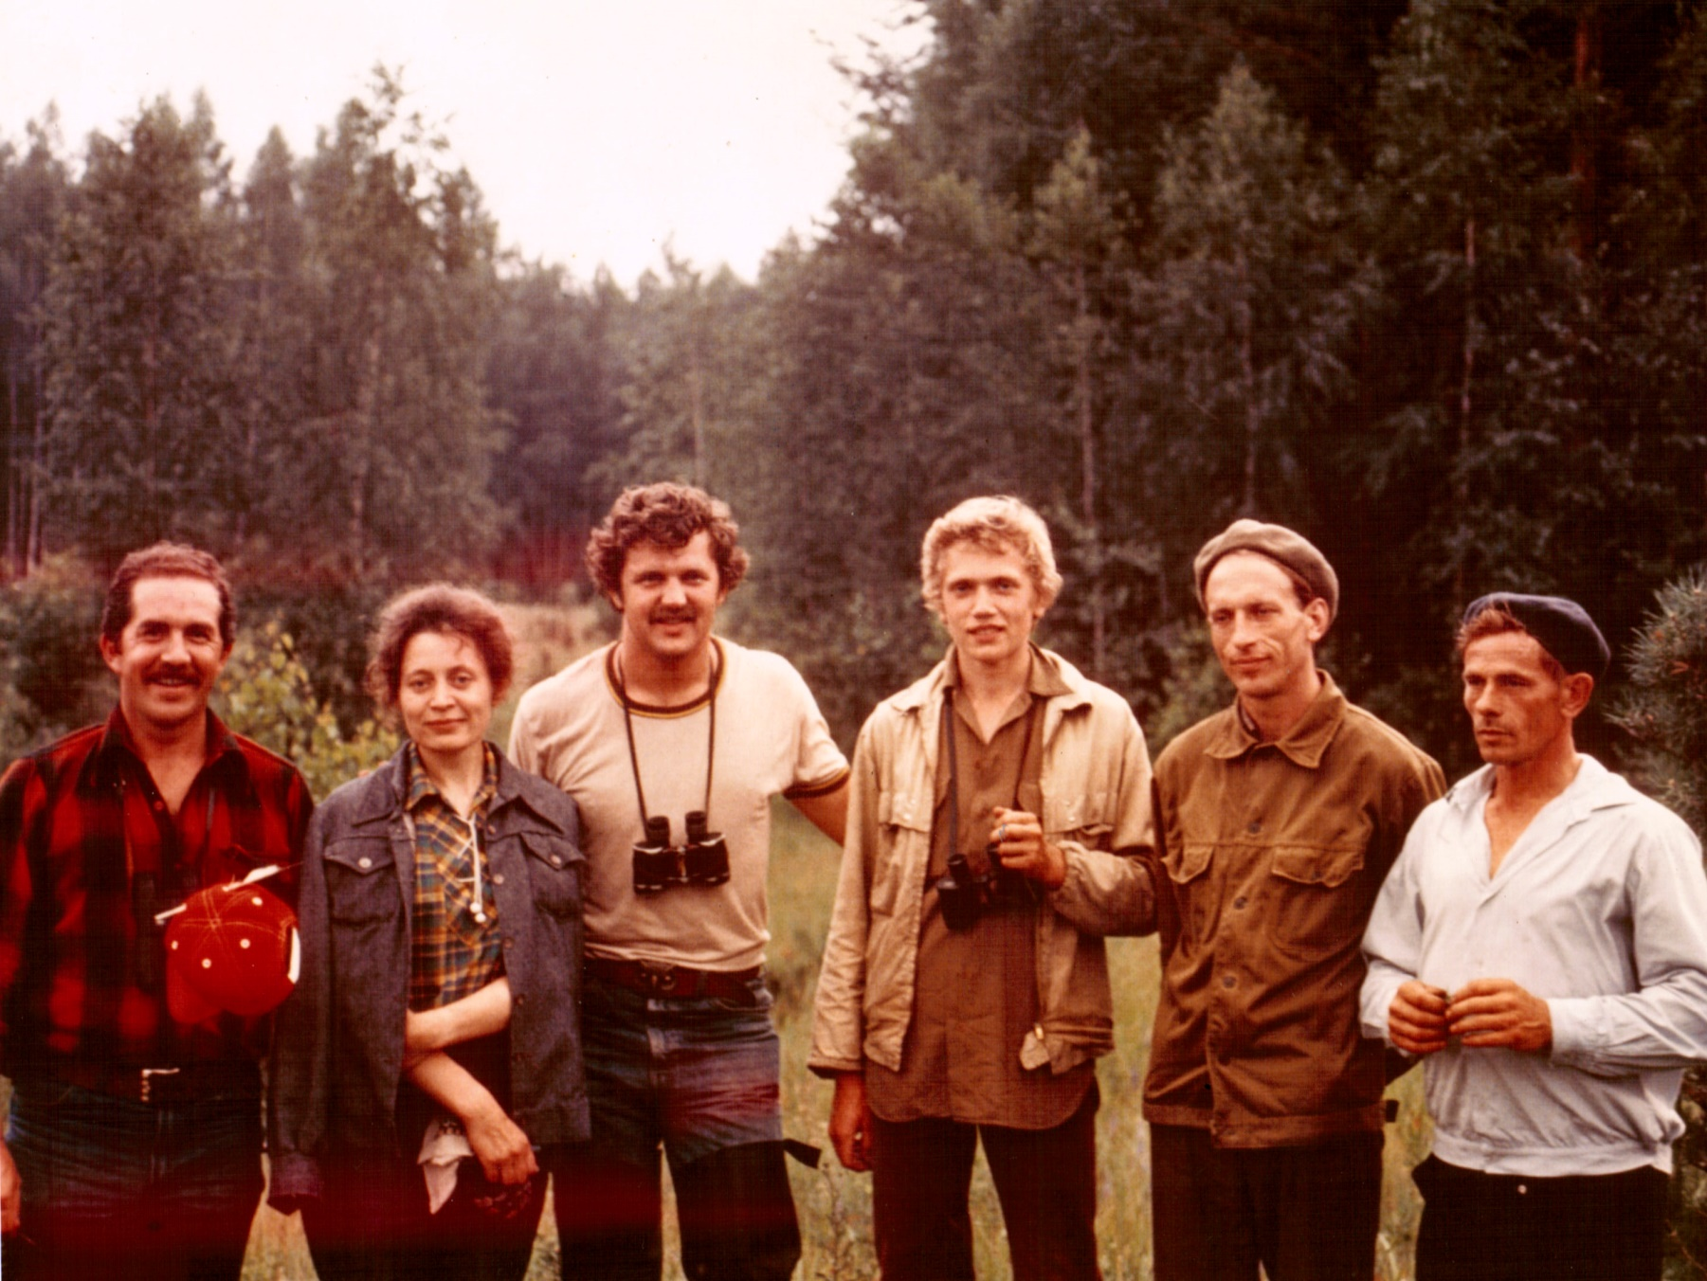
В.М. Галушин (фотографирует!)сопровождает группу американских орнитологов

Slide 14
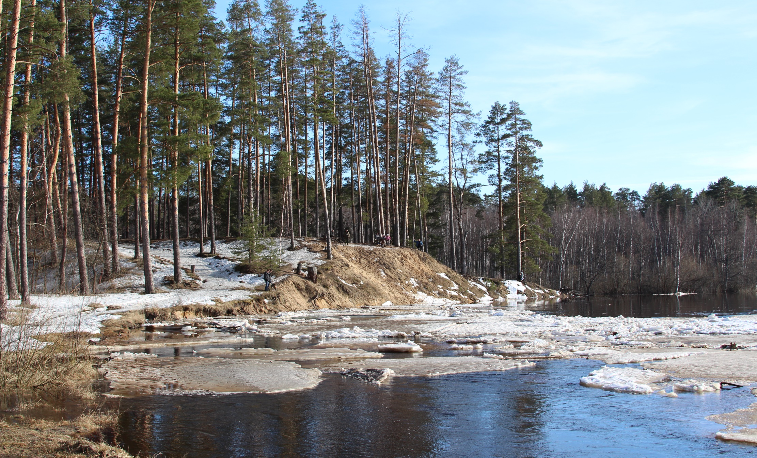
Пусть река Пра всегда будет красивой и полноводной, а память о Владимире Михайловиче Галушине — доброй и вечной!

